Slide 1
Разделительный мягкий знак

Slide 2
Как ты понимаешь фразеологические обороты?
Задирать нос, вешать нос, водить за нос, зарубить на носу, клевать носом, держать нос по ветру.

Slide 5
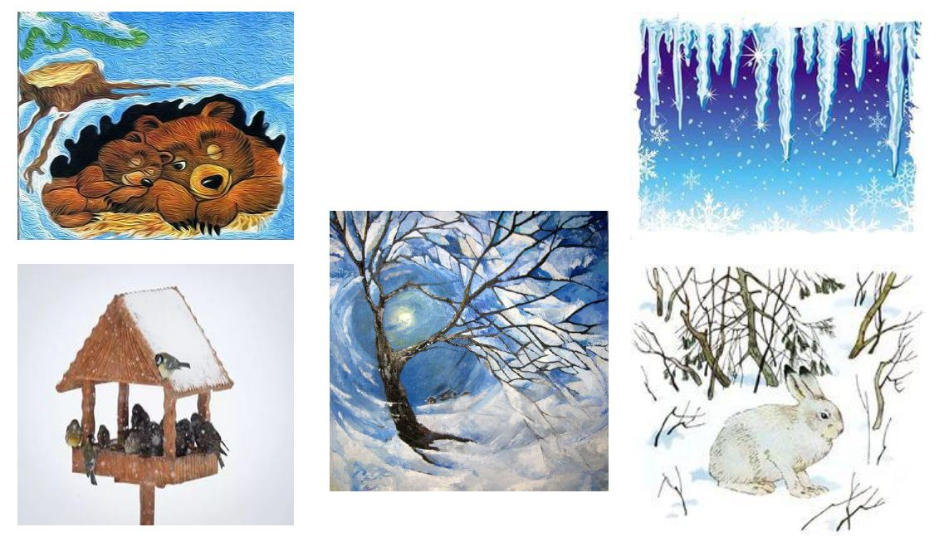

Slide 10
Спасибо за работу!

